Slide 1

Філософія екзистенціалізму
Бережна Тамара
11 м

Slide 2

Екзистенціальна філософія – одна з найбільш модних сучасних філософських систем. Це насамперед пояснюється тим, що вона звертається до людини, її життя, проблем існування, її внутрішнього світу. Сама назва цього напрямку несе в собі програму: замінити класичну "філософію сутностей" (essentia) філософією людського існування (existentia).

Slide 3

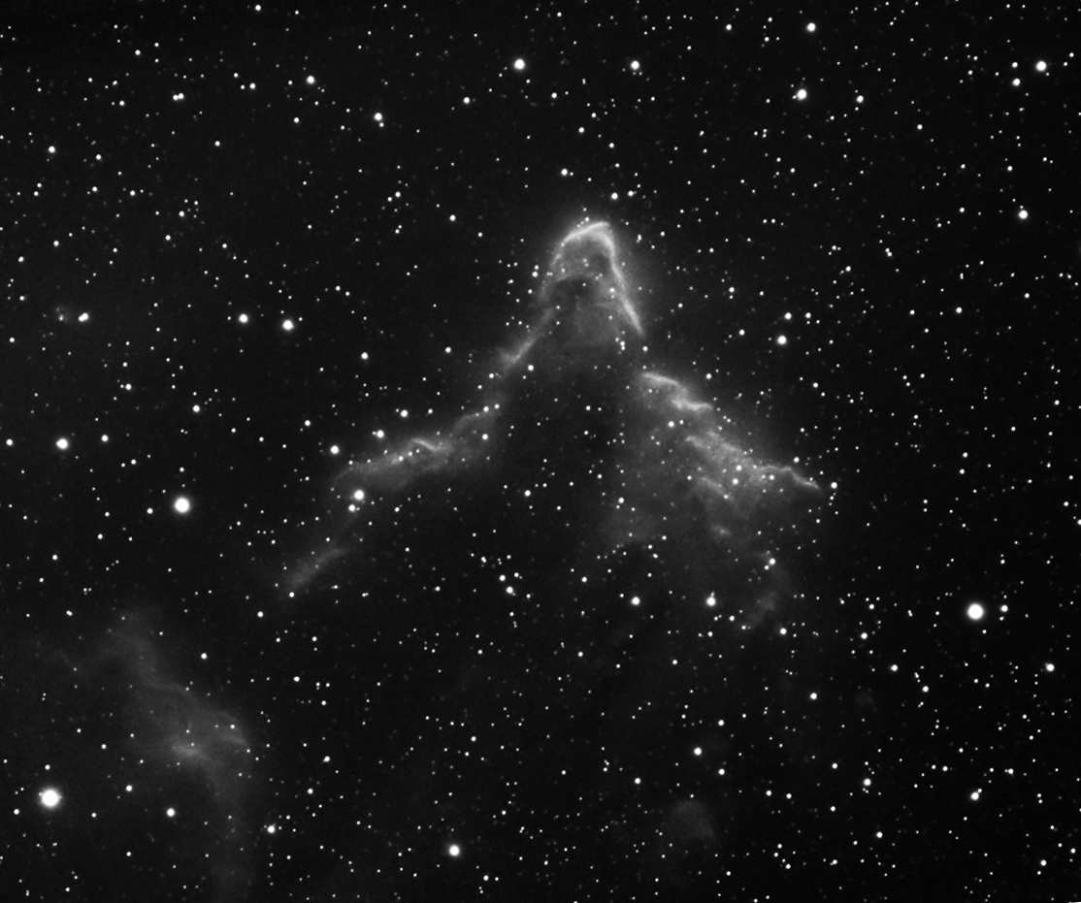
Екзистенціалізм (від лат. existentia – існування) – дослівно: філософія існування, існування людини – ірраціональний, суб'єктивно-ідеалістичний напрямок у сучасній світовій філософії.

Slide 4
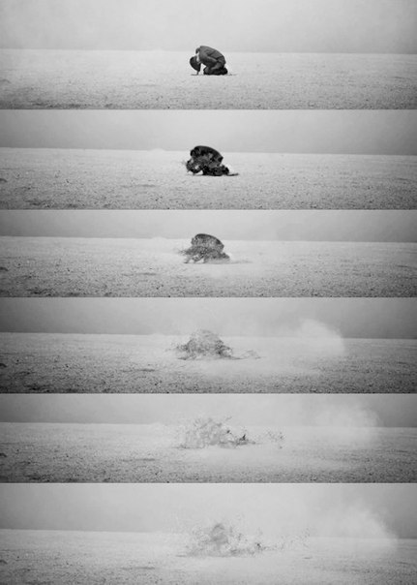


Екзистенціальна філософія, як особливий напрямок, виникла після Першої світової війни у Німеччині (Мартін Хайдеггер (1889-1976), Карл Ясперс (1883-1969)). Отримала свій подальший розвиток після Другої світової війни у Франції (Жан-Поль Сартр (1905-1980), Альбер Камю (1913-1960), Габріель Марсель (1889-1973)), Іспанії (Хосе Ортега-і-Гассет (1883-1955)) та Італії (Школо Аббаньяно (1901-1977)).

Slide 5
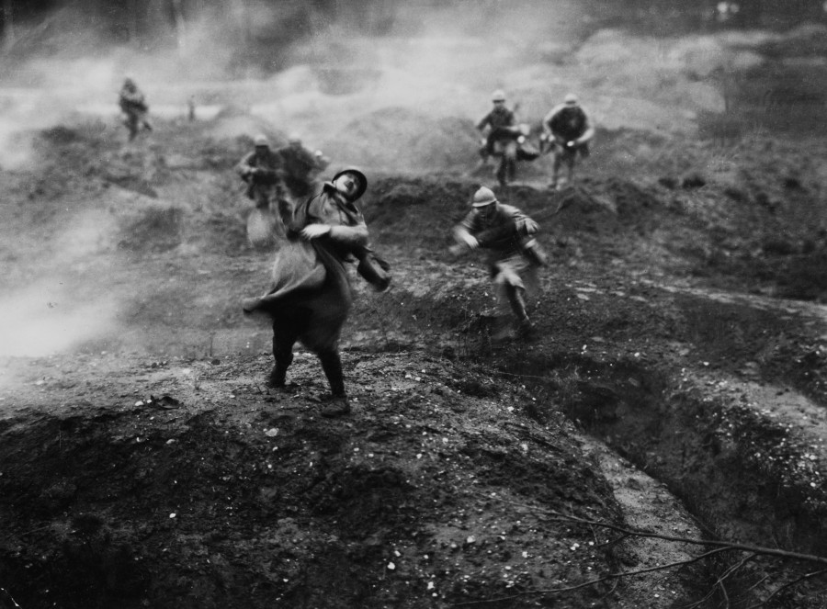
Філософія екзистенціалізму виникла на крутому переломі суспільної історії. Вона є теоретичним усвідомленням драматизму першої половини XX століття, трагізму людини, котра потрапила на межу життя і смерті, буття і небуття в результаті реальної загрози її існуванню як людини, як виду.

Slide 6

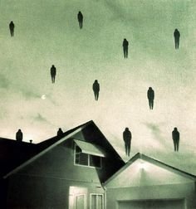
Лихоліття світових воєн, їх трагічні наслідки похитнули ілюзії частини інтелігенції Заходу щодо сенсу життя, його раціональності. На зміну цьому прийшло розчарування, невпевненість у май­бутньому, зневіра, відчуття приреченості людини, безглуздя самого її існування. Необхідно було знайти відповіді на запитання: у чому сенс життя? Що робити? І чи взагалі варто жити?

Slide 7
Екзистенціальна філософія як ідейний напрямок у філософії та літературі XX ст. послідовно витриманий у трагічному та песимістичному тонах. Моделлю людини, як такого, для екзистенціалістів стала страждаюча, зневірена людина, яка знаходиться в прикордонній ситуації – ситуації на межі життя та смерті.
Ірраціональність буття, абсурдність самого існування людини, сумніви у можливості раціонального пізнання світу – це все складові філософії екзистенціалізму.

Slide 8
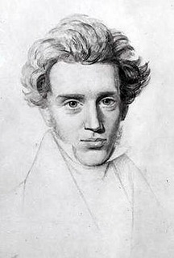
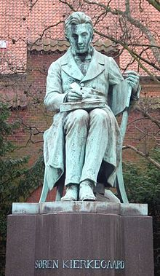
Ідейним джерелом екзистенціальної філософії стали погляди датського філософа Сьорена К'єркегора (1813-1855), який, до речі, вперше використав поняття "екзистенція" і зробив саме питання про людину головним пунктом розмежування з філософією минуло.

Slide 9

Згідно з його розумінням цього поняття, філософ повинен розглядати дійсність суб'єктивно - так як він її сприймає - суто через своє існування, своє життя.
Завданням нової філософії С. Кьєркегор бачив у тому, щоб краще зрозуміти процеси вибору індивідом свого "Я", виборі між добром і злом. Людина повинна відкрити таку істину, яка б допомагала їй жити і померти.

Slide 10
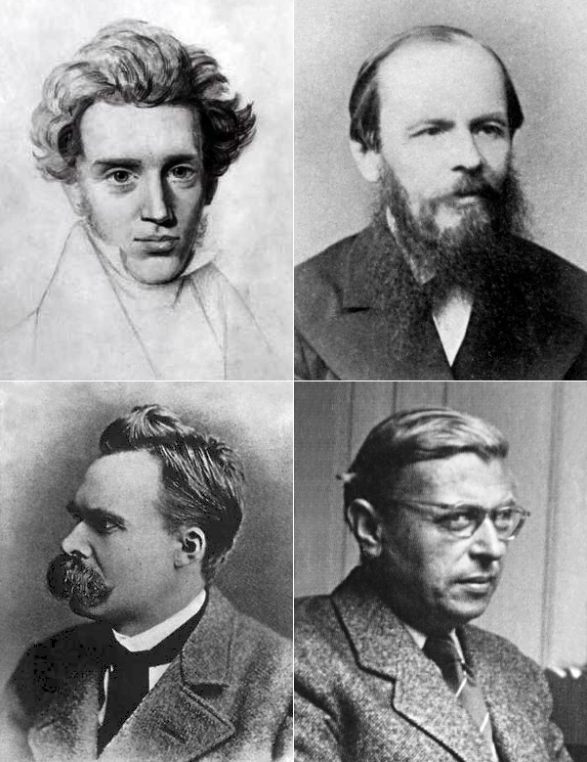
Розрізняють релігійний екзистенціалізм (Марсель, Ясперс, Бердяев) та атеїстичний (Сартр, Хайдеггер, Камю). Однак поділ між ними умовний. Релігійний ґрунтується на тому, що все від бога. Атеїстичний – на тому, що бога немає, але життя без нього неможливе й абсурдне.

Slide 11
Предметом філософії існування або екзистенціалізму є людина, її внутрішній світ, її життя, суб'єктивність, усвідомлення нею дійсності, переповненої суперечностями.
Основними поняттями цієї філософії є: "існування", "тривога", "розпач", "закинутість", "абсурд", "приреченість", "заколот", "провина", "сумнів", "відчай", "пристрасть", "свобода", "сенс життя" тощо. Тобто всі ці поняття мають відношення до людини, її внутрішнього світу - всього того, що і є предметом філософії екзистенціалізму.
Фундаментальним, визначальним поняттям екзистенціальної філософії є поняття існування. Існування, на думку Сартра, це не що інше, як переживання суб'єктом свого власного буття. Поняття "існування" не піддається пізнанню ні науковими, ні іншими методами. Сартр: "існування" означає: випробовувати почуття, ставати, бути ізольованим, бути суб'єктивним, бути вічно стурбованим самим собою... "Тривога" – це означає, що людина має "почуття відповідальності". "Розпач" – це даремні очікування, нездійсненні мрії, що призводять до розпачу. "Закинутість" – це означає, що людина – закинута, що бога немає, якби був бог, тому людина не була б такою жалюгідною і "закинутою". їй немає на що спертися а ні в собі, а ні ззовні. Якщо ж бога немає, то все дозволено. Людина є вільною. Людина - це свобода. Однак людина, колись закинута у світ, "відповідає за все, що робить" .

Slide 12
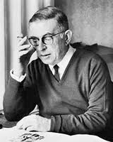

Ж.П. Сартр в роботі "Екзистенціалізм – це гуманізм" пояснює специфіку існування людини таким чином. При виготовленні речі людина спочатку формує її ідею.

Slide 13
Ремісник, який бажає зробити ніж, уявляє, що таке ніж і який ніж він повинен зробити зараз; сутність передуває існуванню речі. Інша річ - людина Людське дитя народжується, вже існує, але йому ще належить набути людську сутність, стати людиною.
Людина робить самого себе, набуває свою сутність, вже існуючи - це перший принцип екзистенціалізму, із якого виникають інші принципово важливі наслідки: немає людської природи, яку задано; ніяка зовнішня сила не може за людину здійснити його перетворення в людину.
Отже, на думку Сартра, всі речі спочатку мають свою сутність, а потім існують. Лише людина спочатку існує і тільки згодом набуває своєї сутності. "Людина спочатку існує і лише потім вона визначається". Це – перший принцип екзистенціальної філософії.

Slide 14
Другий принцип філософії існування – суб’єктивність людини. Це означає, що:
– суб’єкт сам себе обирає, сам робить себе людиною;
– людина не може вийти за межі своєї суб’єктивності. “Саме це…і є глибоким сенсом екзистенціалізму”, бо “… немає ніякого іншого світу, окрім людського світу, світу людської суб’єктивності”. Тобто все існуюче має сенс лише тоді, коли сприймається людиною, відображається нею, зв’язане з її переживаннями, можливостями, вибором, тривогою, відповідальністю, свободою, пограничними ситуаціями і т.д.
Суб’єктивність людини, безумовно, важливий момент в її існуванні. Однак у Сартра він набуває гротескного характеру, перебільшується, абсолютизується, видається за первісну основу, що є безпідставним.
Однією з центральних проблем, на яку звертають увагу видатні філософи екзистенціоналісти – це проблема відчуження індивіда від суспільства.

Slide 15
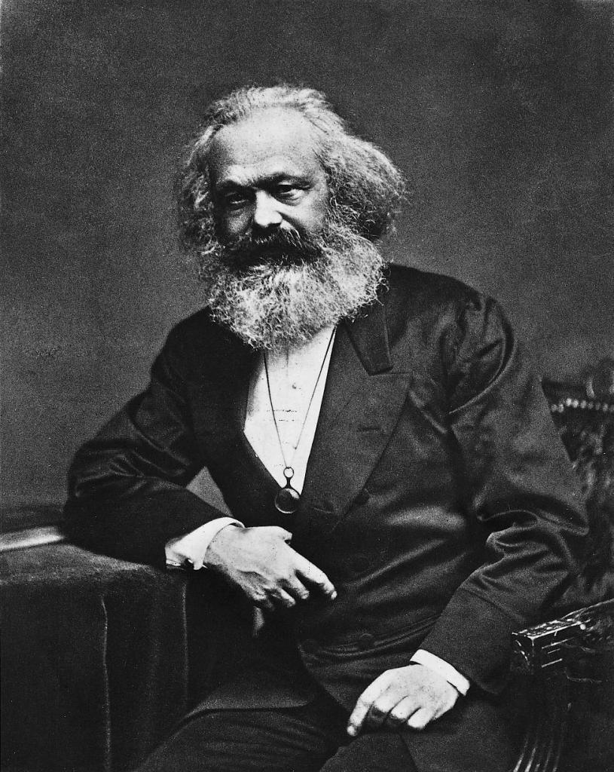
Стан відчуження людини від суспільства досліджував ще К. Маркс. Але на відміну від Маркса, який вивчав проблеми відчуження в капіталістичному суспільстві XIX ст., вони вважали за необхідне вказати на те, що відчуження існувало і в умовах інших історичних епох. Звідси висновок, що відчуження є загальною характеристикою життя людини в суспільстві, особливо на теперішньому етапі історії, коли почуття страху народжується побоюванням винищення людства. Тому вони вважали, що філософія повинна допомогти людині, яку охопили трагічні настрої, якщо і не подолати їх, то шукати і знаходити своє "Я", зміст свого життя в самих трагічних та "абсурдних ситуаціях".

Slide 16
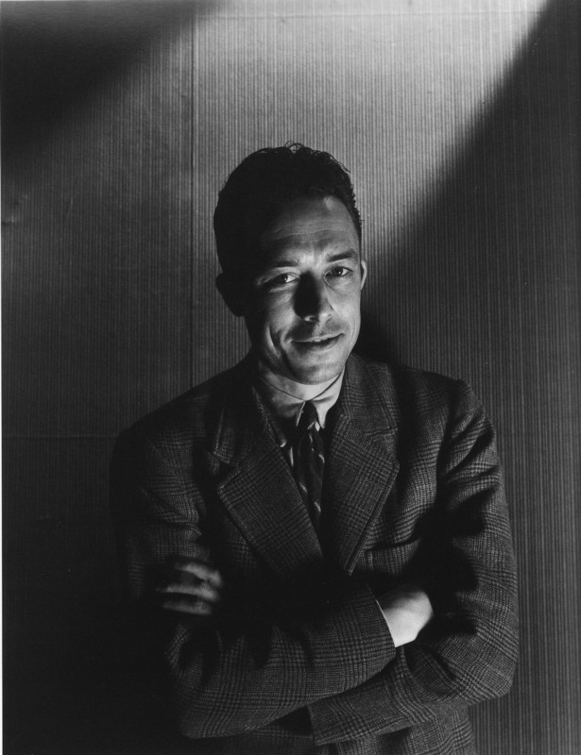
Екзистенціальна філософія протиставляє людині суспільство як щось вороже, що руйнує її свободу, індивідуальність. Звідси вимога бунту проти нього. Бунтувати - означає існувати. Кредо Камю: "Я бунтую - це означає, що я існую". Бунтівна людина - це особистість, яка говорить "ні", яка все заперечує. Камю протиставляє бунт, як він його розуміє, боротьбі людини за свої права, проти її абсурдного існування. Філософ протиставляв бунт революції, бо остання примушує людину робити те, чого вона часто-густо не хоче, нав'язуючи їй чужі погляди, чужу мету, обмежуючи її свободу.

Slide 17
Світ індивіда, за екзистенціалістами – це свобода, на яку людина приречена.
Людина вільна, вона і є воля, пише Сартр. Вільний вибір індивіда - його доля, відповідальність і його трагедія. В ті дні та години, коли людина дивиться в обличчя смерті, головну опору, підкреслювали екзистенціалісти, він повинен знайти, в своїй екзистенції. І так буває завжди, коли людина бореться за свободу, своє "Я", коли йде всупереч самим несприятливим обставинам.
"Людина не може бути то рабом, а то вільною. Вона повністю і завжди вільна, або її (людини) немає взагалі" (Ж.-П. Сартр).

Slide 18
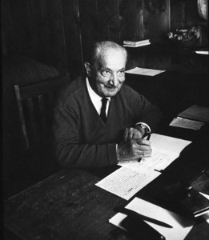
Важливим поняттям філософії існування є "сенс життя", той зміст, який філософи вкладають у це поняття. В чому ж сенс життя? Навіщо людина живе? Для чого?
Безумовно, це непрості запитання. Однозначної відповіді на них немає. Є різне, неоднозначне розуміння проблеми сенсу життя. Є, наприклад, альтруїстичні концепції: людина живе для того, щоб інших зробити щасливими; сенс життя в тому, щоб робити людям добро; сенс життя у продовженні свого роду; у примноженні добра на землі тощо.
У філософії екзистенціалізму питання про сенс життя вирішується однозначно: життя людини - це "буття для смерті" (Сартр), тому і життя, і смерть - абсурдні. "Абсурдно те, що ми народилися, абсурдно і те, що ми живемо". "Рух людини до смерті - основний сенс людського буття" (М. Хайдеггер).

Slide 19
Буття, на думку Сартра, "не має ні приводу, ні причини, ні необхідності". Розум не може бути ключем до пізнання, бо не здатний розібратися в тому, що правильно, а що - ні. "Істини серед нас немає. Двоїстість і суперечність оточують нас, і ми ховаємося від самих себе". Світ - це шифрограма, яку не можна розшифрувати, стверджує Ясперс. Безнадійні спроби раціонального пізнання. Для цього потрібна віра - або релігійна, або філософська.
Так, А. Камю в "Міфі про Сізіфа" заявив, що світ – це абсурд, так як безглузді дії Сізіфа, який піднімає камінь угору, за покаранням богів. Але знов камінь покотиться униз... Камю вважав абсурдним весь світ, в якому людина приречена на абсурдне існування. Який же вихід із цього? Виходу немає. Залишається суїцид, самогубство. "Залишається лише одна по-справжньому серйозна філософська проблема - проблема само­губства," - писав А. Камю. Місце центрального філософського питання, на його думку, повинна зайняти проблема самогубства. І він бачив своє гуманістичне завдання в тому, щоб допомогти людини, що знаходиться у відчаї, на межі самогубства, зберегти життя.

Slide 20
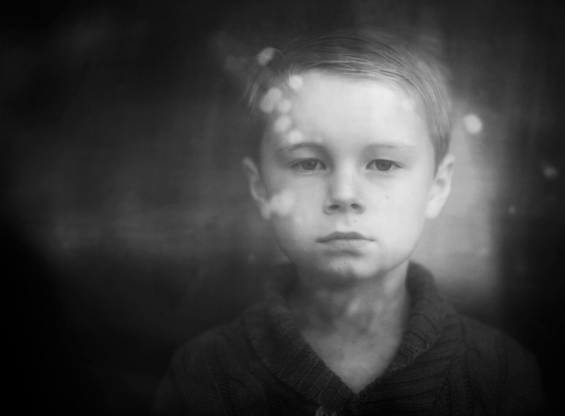
Сучасна екзистенціальна філософія розглядає життя, як "буття смерті". Це правильно – ледве народившись, людина "прямує" до смерті. Але це положення теоретично і морально не зовсім справедливе, бо життя навіть в ситуації абсурду – цінність, тотожній якій у людині немає. Це життя, яке завжди межує зі смертю.
В цілому філософія екзистенціалізму є раціонально-суб’єктивістським вченням, суттєвими рисами якого є песимізм, перебільшення значення суб’єктивного, фатальна приреченість людини, абсурдність її існування тощо.

